Slide 1
Inhalte der Tierschutztransport-Verordnung für Tierhalter für den Unterricht an berufsbildenden Schulen

Slide 2
Rechtsgrundlagen:
Verordnung (EG) Nr. 1/2005, gültig seit 05.01.2007 EU-weit
Nationale VO zum Schutz von Tieren beim Transport v. 11.02.2009
Geltungsbereich:
VO regelt den Transport von Wirbeltieren innerhalb der EU und deren Ausfuhr oder Einfuhr
gilt nur für den Transport von Tieren, der in Verbindung mit einer wirtschaftlichen Tätigkeit durchgeführt wird
Wirtschaftliche Tätigkeit: - bei Eintragung in öffentl. Register (z.B. Viehhandel)
- führt zur steuerlichen Veranlagung (u.a. Pferde)
Gilt nicht:
bei Tiertransporten, die unter Anleitung eines Tierarztes in oder aus einer Tierarztpraxis / Tierklinik erfolgen
bei Hobbyhaltung
teilweise Ausnahmen für „registrierte Equiden“ (Turniere, Schauen…)
Pferde: VO gilt (!) für Schlachtpferdetransporte und „Profis“

Slide 3
Anforderungen für Landwirte/Pferdehalter, die eigene Tiere fahren – in Verbindung mit wirtschaftlicher Tätigkeit:
Für Transporte < 50 km ab ihrem Betrieb:
Es müssen folgende allgemeine Bedingungen erfüllt sein:
  Qualifiziertes Personal
  Transportfähigkeit der Tiere
  Transport so kurz wie möglich
  Transport erfolgt ohne schuldhafte Verzögerung
  Eignung der Transportmittel (sicher, nicht verletzungsträchtig)
  Tiere haben ausreichend Boden- und Standfläche
  Versorgung der Tiere
Keine Tierbeförderung gestattet, wenn dadurch den Tieren Verletzungen oder unnötige Leiden zugefügt werden können
Gilt für alle Transporte – alle Tierarten
Notes:
Selbstverständlichkeiten, in den Vorgaben - best. Entfernungen –versch. Anforder.
Betrachtung Transportfähigkeit hat sich geändert, insbesondere bei Nutztieren

Slide 4
Wichtige Begriffe / Definitionen
Transportunternehmer: Jede Person, die entweder auf eigene Rechnung oder für eine dritte Person Tiere befördert, d.h. auch der Landwirt
Transport/Beförderung: alle Bewegungen von Tieren, einschließlich Verladen, Umladen, Ruhen, Entladen am Bestimmungsort
Lange Beförderungen: über 8 (12 h innerstaatlich) Stunden + grenzüberschreitend, gilt ab Bewegung des ersten Tieres!
Bei langen Beförderungen gelten besondere Anforderungen an die Fahrzeuge usw., daher Definition sehr wichtig !!
Versandort: Der Ort, an dem ein Tier erstmals auf ein Transportmittel verladen wird, vorausgesetzt, es war vor seinem Versand
mind. 48 Stunden an diesem Ort untergebracht.
Ausnahme: Zugelassene Sammelstelle als Versandort, wenn:
- Anlieferung zur Sammelstelle weniger als 100 km oder
- Tiere mind. 6 Stunden vor Versand auf Sammelstelle mit Einstreu und Wasser unangebunden untergebracht
Bestimmungsort: Der Ort, an dem ein Tier entladen und
        mindestens 48 h untergebracht wird oder
        geschlachtet wird
Notes:
Transportunternehmer tragen dafür Sorge, dass jede Tiersendung von einem Betreuer begleitet wird, außer in den Fällen in denen
b) Der Fahrer die Aufgaben des Betreuers übernimmt
Tiere in Transportbehältern befördert werden, die gesichert, angemessen belüftet und erforderlichenfalls mit Futter- und Wasserspendern ausgerüstet sind, die nicht umgestoßen werden können und die genügend Futter und Wasser für die doppelte Dauer der geplanten Förderung enthalten
Organisator:
ein Transportunternehmer, der mindestens einen Beförderungsabschnitt
einem anderen Transportunternehmer in Auftrag gegeben hat, oder
eine Person, die mehrere Transportunternehmen beauftragt hat, oder
eine Person, die Abschnitt 1des Fahrtenbuches (Transport )
unterzeichnet hat bzw. Fahrten koordiniert.

Slide 5
Transportfähigkeit
Tiere dürfen nur transportiert werden, wenn sie transportfähig sind und wenn ihnen unnötige Verletzungen und Leiden erspart bleiben
Verantwortlich für einen korrekten Transport sind alle Beteiligten:
  der Tierhalter (am Versandort), die Fahrer,
  der Transportunternehmer und der Betreiber von Sammelstellen
Tiere sind nicht transportfähig, wenn sie
► verletzt sind und sich nicht schmerzfrei und ohne Hilfe bewegen können
► große, offene Wunden / schwere Organvorfälle aufweisen
Ausnahmen:
► nur leicht verletzt
► zur medizinischen Behandlung
Im Zweifel Tierarzt hinzuziehen!
Notes:
Diese Anforderungen gelten für Transporte unter 50 km (65 km) nur als Orientierung! Nicht als direkte Vorgabe!
(Artikel 3 gilt als allgemeine Anforderung allein und nicht in Verbindung mit Anhang I, da in Anhang I kein konkreter Bezug zu Artikel 3 hergestellt wird. Es besteht daher keine Verpflichtung zur konsequenten Anwendung des Anhang I. Anhang I kann lediglich als Orientierung herangezogen werden. Im Zusammenhang mit Artikel 3 ist es daher eine Einzelfallentscheidung der zuständigen Behörde, ob die Anforderungen des Artikels 3 (z.B. ob die Tiere transportfähig sind oder nicht) eingehalten werden. )
Ausnahmen:
Bei leichten Verletzungen oder Erkrankungen und wenn der Transport keine zusätzlichen Leiden verursachen würde
Versuchsprogramm
Zum Zwecke oder nach einer medizinischen Behandlung/ Diagnose unter tierärztlicher Überwachung
Nach einem üblichen tierärztlichen Eingriff

Slide 6
Beurteilung der Transportfähigkeit
Fast immer transportunfähig:
Aufstehen nur unter Zwang
Festliegen nach Geburt,
Verletzungen, Infektionen
Starke Lahmheiten
Kreislaufschwäche
Gebärmuttervorfall
Starke Verletzungen
(z. B. Beinbruch)
Meistens transportunfähig:
Gleichgewichtsstörungen
Blindheit
Deutlich gestörtes Verhalten
(Nervosität)
Schwere Entzündungen von
Organsystemen
Transportunfähig sind Nutztiere grundsätzlich:
während der letzten 10 % der Trächtigkeit
eine Woche nach der Geburt
Ausnahmen für Transporte um den Betrieb (von/zur Weide..), z.B. Abkalbung auf der Weide
Ausnahme registrierte Pferde (mit Pferdepaß)! gilt de facto für alle Stuten
→ zwecks Schaffung besserer Bedingungen um die Geburt
Notes:
Mastdarmvorfall bei Schweinen= meistens transportfähig
Siehe auch Praxis –Leitfaden zur Bestimmung der Transportfähigkeit von Rindern und Schweinen (Internet)

Slide 7
Übersicht zu den Körperfunktionen (Normalwerte)
Atmung Herzschläge Körperinnen-
(Frequenz/Min.) (Frequenz/Min.) temperatur (°C)
Rinder 18 – 28 60 – 80 37,5 – 39,5
Kälber 30 – 40 90 – 110 38,5 – 40,5
Schweine 8 – 20 60 – 90 38,0 – 40,0
Ferkel 20 – 50 90 – 110 39,0 – 40,5
Schafe 10 – 12 70 – 80 38,5 – 40,0
Pferde 8 – 16 28 – 40 37,5 – 38,5
(> 100 bei Arbeit)
Deutliche Abweichungen weisen auf „Störungen“
im Organismus der Tiere hin

Slide 8
Beurteilung der Transportfähigkeit von Tieren nach Alter
Transportfähig grundsätzlich:
Jungtiere: Nabel muss abgeheilt sein, d. h. eingetrocknet sein
ab 100 km
Lämmer/Kitze müssen mind. 1 Woche alt sein
Kälber müssen mind. 14 Tage alt sein (national)
Ferkel müssen mind. 3 Wochen alt sein (irrelevant- Absetzvorgabe)
ab 8 Stunden
Kälber müssen mind. 14 Tage alt sein (außer Transport mit Muttertier)
Ferkel müssen mind. 10 kg schwer sein
Pferde müssen mind. 4 Monate alt sein (außer Transport mit Muttertier und registrierte Tiere)
Notes:
Ausnahme: Tiere von der Weide holen, nicht für kommerzielle Transporte
Deutsche VO erlaubte bisher den Transport > 100 km nur von < 14 Tagen alten Kälber
Anhang I: Die ersten beiden Punkte der Folie gelten nicht für registrierte Equiden, wenn der Zweck der Beförderung darin besteht, für die Geburt bzw. für die neugeborenen Fohlen zusammen mit den registrierten Mutterstuten hygienischere und artgerechtere Bedingungen zu schaffen, wobei die Tiere in beiden Fällen ständig von einem Betreuer begleitet sein müssen, der während der Beförderung ausschließlich für sie zu sorgen hat

Slide 9
Notfälle- Verletzungen u. Erkrankungen während des Transports
Maßnahmen:
Absonderungen von anderen Tieren, evtl. Versorgung von Wunden
Je nach Tierart unterschiedlich möglich, Pferde anders als Bullen zu sehen
Erste Hilfe:
Untersuchung und Behandlung durch Tierarzt, evtl. Notschlachtung
oder Tötung
Falls am Ort nicht möglich, Anfahren eines Ruheortes, ggf. Schlachthof
Transportunfall: Benachrichtigung Polizei – Notruf – amtstierärztliche Hilfe
Beruhigungsmittel:
nur, wenn unbedingt erforderlich und nur unter tierärztlicher Kontrolle
Notfallpläne für lange Transporte (gilt eher für Viehtransporteure)
Notes:
Erste Hilfe= über Polizei den zuständigen Amtsveterinär benachrichtigen

Slide 10
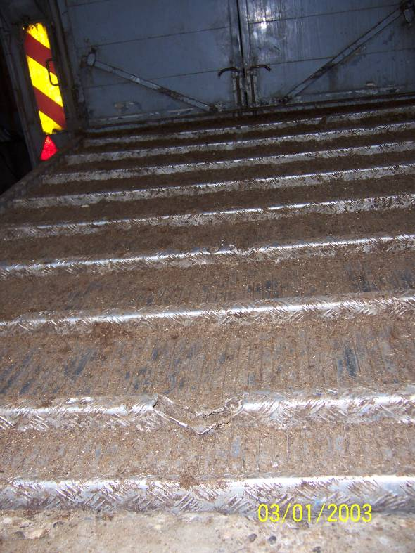
Transportfahrzeuge
Jedes Transportmittel muss so beschaffen sein, dass:
Tiere nicht entweichen können
Verletzungen und Leiden der Tiere
vermieden werden
Bodenfläche rutschfest ist und so beschaffen, dass
Ausfließen von Kot und Urin auf ein Mindestmaß
beschränkt wird
Leicht zu reinigen und zu desinfizieren ist

Slide 11
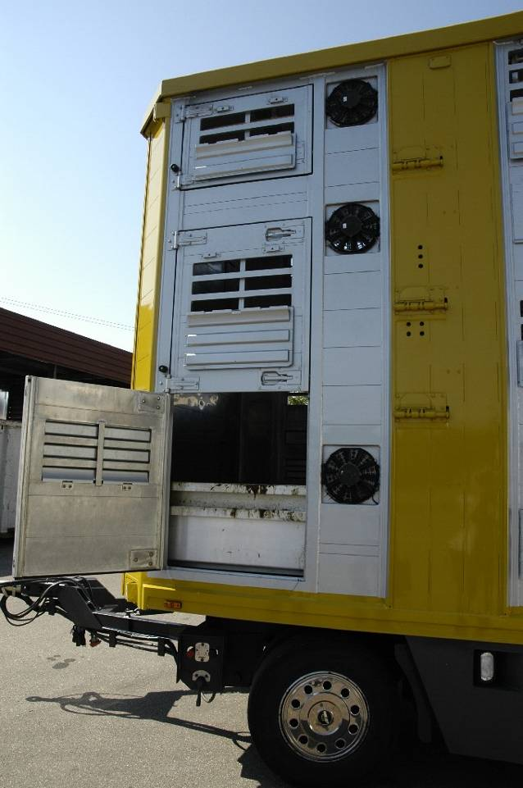
Transportfahrzeuge
Schutz vor Wetterunbilden und
Klimaschwankungen (immer überdacht)
Tiere zur Kontrolle und Pflege zugänglich (z.B.mit seitlichem Zugang)
Fahrzeug mit ausreichender Lichtquelle
ausgestattet
Beschilderung „lebende Tiere“ o. ä.
Angemessene Frischluftzufuhr und Luftzirkulation
innerhalb des Laderaums über den stehenden
Tieren muss gewährleistet sein
Tiere müssen aufrecht stehen können
Rinder: Freiraum mind. 20 cm über Widerrist (Problem bei Doppelstock-Fahrzeugen)
Pferde nicht in Multideck-Fahrzeugen
→ Freiraum >75 cm (gilt nicht bei Hängern)
Rutschfeste Bodenfläche
Seitliche Ventilatoren auf jeder Ebene und Kontroll-/Einstiegsluken
Notes:
Für Transporte über 65 km unter 8 h!
Lichtquelle: auch Stablampe möglich – dient der Kontrolle, nicht für das Tier an sich
Für Transporte über 65 km unter 8 h(12 national)!
Tiere müssen in natürlicher Körperhaltung stehen können ->Laderaumhöhen Bullen und Pferde in Multideckfahrzeugen bzw. LKW
(mind. 75 cm über Widerrist des größten Pferdes, LKW oder Multideck mit 1 Deck., gilt nicht für die Transport in Hängern

Slide 12
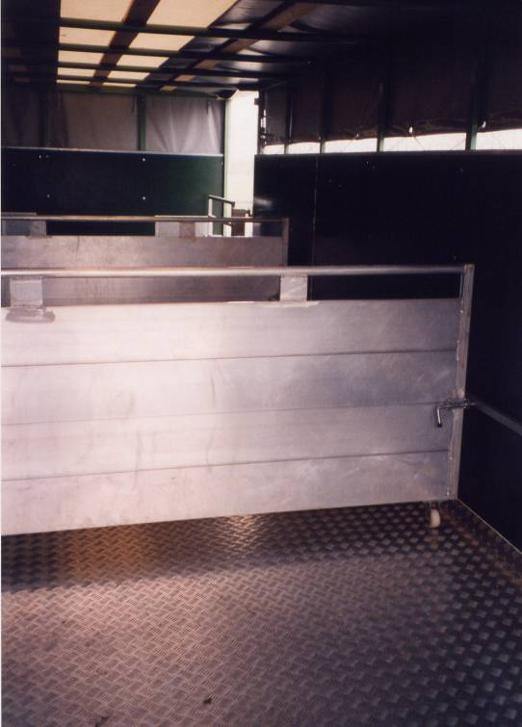
Transportfahrzeuge
Trennwände
-> müssen dem Gewicht der Tiere standhalten
-> müssen schnell und leicht versetzbar sein
Einstreu
Ferkel < 10 kg,
Lämmer < 20 kg,
Kälber < 6 Monate und
Fohlen < 4 Monate
müssen mit Einstreu versorgt werden
Nicht halfterführige Pferde nur in Gruppen bis zu 4 Tieren
Notes:
Richtwerte aus deutscher Transport-VO: Stabile Trennwand (Pferd): von Boden und erst ab 120 cm Höhe durchbrochen oder 60 cm über Boden beginnend und mind. 60 cm
Einstreu: Fragen! - - Bequemlichkeit, Temperaturschutz/Kälte, Exkremente, Beschäftigung

Slide 13
Lange Beförderung (>8 national /12 h) - besondere Bestimmungen
  Grundsätzlich gilt:
  Transportunternehmer müssen für lange Transporte zugelassen sein (Typ 2)
  Fahrzeuge (Spezialfahrzeuge) müssen für lange Transporte zugelassen sein, d.h. mehr als 8 Std und grenzüberschreitend oder bis 12 Std. in Deutschland
  Nationale/ deutsche Schlachttiertransporte > 8 Stunden müssen alle Anforderungen für lange Beförderung erfüllen!
  Teilweise Ausnahmen für bestimmte Anforderungen für Fahrten mit registrierten Equiden, die keine Schlachtpferde sind, d.h. für die meisten Transporte von Pferden
  Nur zulässig für Tiere, sofern sie nicht von ihren Muttertieren begleitet werden, wenn: Hausequiden > 4 Monate, Kälber > 14 Tage, Schweine > 10kg
Notes:
Bei langen Beförderungen höhere Anforderungen
d.h. Pferdetransporte nach VO (wirtschaftl. Tätigkeit) nicht mit normalem Fahrzeug!

Slide 14
Lange Beförderung (>8/12 h) -besondere Bestimmungen
  Aber: rein nationale Transporte innerhalb Deutschlands > 8 bis 12 Stunden:
  keine Zulassung der Fahrzeuge notwendig
  Nur Tränke- und Lüftungseinrichtungen
  Keine Temperaturüberwachungssysteme, kein Datenschreiber, kein Navigationssystem
  Grundsätzlich: gilt nur für Transport von Zucht- und Nutztieren
  Nationale Schlachttiertransporte > 8 Stunden müssen alle Anforderungen für lange Beförderung erfüllen!
Trennwände
müssen beweglich sein, der Tierart angepasst werden
Pferde sind in Einzelständen zu transportieren, außer Stuten mit Fohlen

Slide 15
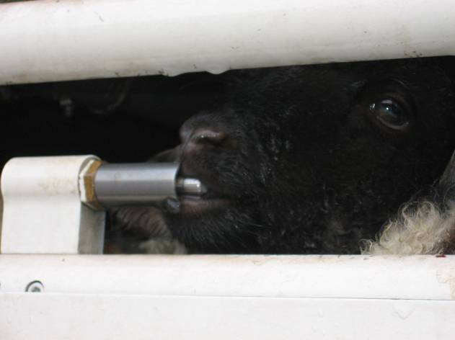
Transportfahrzeuge
Lange Beförderung > 8 h/ (12 h): Notwendige Zulassung des Transportmittels
Helles Dach,
ausreichend isoliert
Geeignete Einstreu,
Exkremente müssen ausreichend absorbiert werden
Futter
ausreichendes und geeignetes Futter für die Dauer der Beförderung
Geeignete Tränkesysteme
stets voll funktionsfähig, für alle Tiere zugänglich
Wasservorratssystem (mind. 1,5 % der Höchstlast)
Jederzeit nachfüllbar
Möglichkeit zum Leeren und Reinigen
Wasserstandsanzeige
Notes:
Wassereimer für Landwirte wahrs. ausreichend
mit sichtbar offener Oberfläche bei Pferden, bei registrierten Pferden mitgeführte Tränkvorrichtung ausreichend

Slide 16
Transportfahrzeuge
Lange Beförderung > 8h/ (12 h)
Trennwände
Müssen beweglich sein, der Tierart angepasst werden
Equiden sind in Einzelständen zu transportieren, außer Stuten mit Fohlen
Belüftung
Temperatur zw. 5 °C und 30 °C gefordert (Toleranz von +/- 5 °C)
Gleichmäßige Luftzirkulation
Temperaturüberwachungssystem
mit Datenschreiber und Warnsystem
Satellitengestütztes Navigationssystem (nicht für registrierte Pferde)
Fahrtenbuch- (nicht für registrierte Pferde)
Notfallpläne
Möglichkeiten zum Nottöten
Notes:
Bei Transport von 1-2 Tieren (Zuchttiere) durch einen Landwirt -> Veterinärämter kontaktieren und Lösung gemeinsam suchen
(evtl. Ausnahmegenehmigung?)
Navigationssystem= Positionssystem, Ladeklappenverschluß-Kontrolle,
Für neue Fahrzeuge ab sofort, für alte ab „009, noch vieles ungeklärt.

Slide 17
Transportpraxis - Verladen
(Dauert die Verladung länger als 4 Stunden, müssen geeignete Anlagen vorhanden sein, die es gestatten, die Tiere ohne Anbindung außerhalb des Transportmittels zu halten, zu füttern und zu tränken.
Diese müssen tierärztlich überwacht sein. )
Das Wohlbefinden der Tiere darf nicht beeinträchtigt werden.
Anlagen zum Verladen müssen:
so gebaut sein, dass Erregung, Leiden, Verletzungen und
Stress während der Tierbewegungen vermieden werden
rutschfeste und trittsichere Bodenflächen haben
Schutzgeländer gegen seitliches Entweichen haben
angemessen beleuchtet sein(blend-/schattenfrei)
mit geeigneten Rampenanlagen versehen sein
Rampenanlagen:
Neigung maximal:
20 ° bei Schweinen, Kälbern und Pferden
26 ° bei Schafen und erwachsenen Rindern
Bei einem Gefälle
über 10 ° Vorrichtungen, wie z.B. Querlatten verwenden, die es den Tieren ermöglicht, risikofrei und ohne Mühen hinauf- oder hinab zusteigen
Hebebühnen und obere Laufflächen mit Geländer sichern, damit keine Tiere
herausfallen oder entweichen können
Notes:
Verladung gehört zum Transport hinzu.
Es geht hier um Anlagen zum Verladen, trifft so nicht auf Pferde zu.
Richtwerte aus der deutschen TransportVO:
Abstand Boden/ Ladeklappe: max. 25 cm bei Pferden und Rindern
max. 12 cm bei Schweinen, Schafen und Ziegen
Abstand Rampe/ Ladefläche: max. 6 cm bei Pferden
max. 3 cm bei Rindern
max. 1,5 cm Kälb< 6 Monate), Schweine, Schafe und Ziegen

Slide 18
Umgang mit Tieren
Es ist verboten:
Tiere zu schlagen oder zu treten
Druckausübung auf empfindliche Körperteile
Tiere mechanisch hoch zu winden
an Kopf, Ohren, Hörnern, Beinen, Schwanz oder Fell zu ziehen
Treibhilfen mit spitzen Enden zu verwenden
Vorsätzliches Behindern des Treibweges
Elektrotreiber: Grundsätzlich ist der Einsatz zu vermeiden!
Ausnahme: ausgewachsene Rinder und Schweine, die jede Fortbewegung verweigern und nur, wenn genügend Freiraum vorhanden ist
  Stromstöße max. 1 Sekunde, in angemessenen Abständen, nur an Muskelpartien der Hintergliedmaßen, nicht wiederholen, wenn das Tier nicht reagiert!

Slide 19
Umgang mit Tieren
Streß durch
Hektisches, gewaltsames Treiben (Schläge)
Ladedichte
Fahrweise – angepasste vorausschauende Fahrweise, Bremsen, Kurven
Mangelnde Nüchterung
kann Schlachtkörperschäden und Fleischqualitätsmängel bedingen
Zugluft
Sicherheit der mit Tieren umgehenden Personen
Tiere vorausschauend begleiten
Gut sichtbare Treibehilfen
Fluchtweg im Auge behalten (Bullen, Eber)

Slide 20
Umgang mit Tieren
Kälbern darf kein Maulkorb angelegt werden
Kein Anbinden von Tieren an Hörnern, Nasenringen oder Beinfesseln
> 8 Monate Equiden müssen während des Transports einen Halfter tragen (außer nicht halfterführige Pferde)
Müssen Tiere angebunden werden, so müssen die
Anbindemittel:
stark genug sein, um nicht während des Transports zu reißen
so beschaffen sein, dass sich die Tiere
erforderlichenfalls (langer Transport)
hinlegen, fressen und trinken können
so konzipiert sein, dass sich die Tiere nicht
strangulieren oder verletzen
Notes:
zugerittene Pferde= halfterführig
Besser zu kurz als zu lang, Praktiker selbstverständlich!! Pferde werden sich häufig nicht hinlegen, hier auf keinen Fall zu lange Anbindung

Slide 21
Umgang mit Tieren
Rinder
Herdentiere, wenig an Menschen gewöhnt,
Folgen blind ranghöherem Tier
kein gutes Sehen, fast Rundum-Blick
Nur direkt vor ihnen scharfes Sehen> schnelles Erschrecken
Kontraste im Boden des Treibweges vermeiden
Blend-schattenfreie Beleuchtung
Ängstliche Tiere: Zittern, Kot u. Harn absetzen, geöffnete Augen und Nasenöffnungen
Schweine
Sehen schlecht, räumlich kurzsichtig,
Starkes Erkundungsverhalten
Wenig Erfahrung durch reizarme Umgebung
Teilweise Bewegungsstörungen
Anfällig für Kreislaufschwächen
Ausreichende Nüchterung wichtig

Slide 22
Umgang mit Tieren
Pferde
Fluchttiere, reagieren unberechenbar bis panikartig
Gute Rundumsicht
Schlechte Hell-Dunkel-Anpassungsfähigkeit
Ausgeprägte Sympathie/Antipathie zu Artgenossen
Vermeiden das Betreten unsicherer Fläche (Hängerklappe)
Schafe:
Sehr starker Herdentrieb, fühlen sich in Gruppe am wohlsten
Isolation bedeutet großen Stress
Wenig direkte Erfahrung mit Menschen
Fluchttiere – schnell kopflos., Panik
Können gut springen
Sehen gut

Slide 23
Beförderungsdauer und Ruhezeiten
 | 1. Fahrzeit | Ruhepause (auf Fahrzeug) | 2. Fahrzeit | Ruhepause
Kälber*, Fohlen*, Lämmer*, Zickel* nicht abgesetzt | 9 Std. | mind. 1 Std. Tränke evtl. Futter | 9 Std. | 24 Std. Entladen, Füttern, Tränken
Schweine | max. 24 Std., | wenn jederzeit Wasserzugang möglich ist.
Pferde | alle 8 Std., | Tränke evtl. Futter auf dem Fahrzeug
Rinder, Schafe, Ziegen | 14 Std. | 1 Std. Tränke, evtl. Futter | 14 Std.

Slide 24
Transportpraxis
Getrennte Verladung und Transport von:
unterschiedlichen Tierarten
Tieren mit beträchtlichem Größen - oder Altersunterschied
ausgewachsenen Ebern und Hengsten
geschlechtsreifen männlichen und weiblichen Tieren
behornten und unbehornten Tieren
angebundenen und nicht angebundenen Tieren
rivalisierende Tiere
Ausnahme :
Wenn die Tiere untereinander verträglich und aneinander gewöhnt sind oder
Muttertiere ihre nicht entwöhnten Jungtiere mitführen
Nicht halfterführige Equiden dürfen nur in Gruppen von
max. 4 Tieren befördert werden
Richtwerte aus der deutschen TransportVO:
(Empfehlungen für gute Praxis und gültig für Inlandstransporte)
Maximale Gruppengröße pro Abteil:
  15 Kälber
  6 Rinder (Querverladung/
  angebunden)
  8 Rinder/ Gruppe
  50 Schafe/ Ziegen
  120 Ferkel (~ 10 kg)
  50 Ferkel (< 30 kg)
  15 Mastschweine bzw. Jungsauen oder Jungeber
  5 Sauen

Slide 25
Transportpraxis
Sonstiges nach deutscher Verordnung
Abtrennung:
- bis zu 5 Pferde durch eine stabile Trennvorrichtung abzutrennen
→ entweder bis Fahrzeugboden und ab 120 cm Höhe durchbrochen oder
→ mind. 60 cm über Fahrzeugboden beginnend und 60 cm Höhe
Schienentransport – innerstaatlich:
Equiden werden angebunden so befördert:
Bei Querverladung Sicht zur selben Seite des Wagons
Bei Längsverladung gegenüberstehend
Gilt nicht, wenn Tiere in Einzelboxen
Fohlen und halfterungewohnte Tiere müssen nicht angebunden werden

Slide 26
Zeitabstände für das Füttern und Tränken
Nicht abgesetzte und mit Milch ernährte Kälber, Ferkel, Lämmer, Zickel und Fohlen benötigen nach 9 Std. Transport eine mind. 1-stündige Pause,
in der Zeit müssen sie getränkt und nötigenfalls gefüttert werden
Schweine können max. 24 Std. befördert werden bei ständiger Versorgung mit Wasser
Hausequiden (Schlachtpferde) können max. 24 Std. transportiert werden bei Pausen nach jeweils 8 h zum Tränken und nötigenfalls Füttern
Registrierte Equiden ohne konkrete Vorgaben
Rinder, Schafe und Ziegen benötigen
nach 14 h mind. eine 1-stündige Ruhepause, damit sie getränkt und nötigenfalls gefüttert werden können
Laktierende Tiere ohne Jungtiere müssen nach spätestens 12 Stunden gemolken werden
Notes:
Bei den Kälbern, Ferkel, Lämmer, Zicken und Fohlen kann nach der Pause wieder 9 h gefahren werden
Bei den Rindern, Schafen und Ziegen kann nach der Pause wieder 14 h gefahren werden,

Slide 27
Futter- und Wasserbedarf der Tiere während des Transportes
Wasserbedarf/Tag (l) Futterbedarf/Tag
Rinder 50 – 100 5 – 9 kg Heu/500 kg LG
Kälber 7 - 15 4 – 8 Liter Tränke
Schweine 8 – 15 je nach Alter, Fütterung
Ferkel und Außentemperatur
Schafe 2 – 7 je nach Witterung, Futter, 1,5 kg Heu
Milchleistung
Pferde ~ 50 ca. 6 kg Heu/ 500 kg LG
Gilt vor allem für längere Transporte

Slide 28
Beförderungsdauer und Ruhezeiten
 | 1. Fahrzeit | Ruhepause (auf Fahrzeug) | 2. Fahrzeit | Ruhepause
Kälber*, Fohlen*, Lämmer*, Zickel* nicht abgesetzt | 9 Std. | mind. 1 Std. Tränke evtl. Futter | 9 Std. | 24 Std. Entladen, Füttern, Tränken
Schweine | max. 24 Std., | wenn jederzeit Wasserzugang möglich ist.
Pferde | alle 8 Std., | Tränke evtl. Futter auf dem Fahrzeug
Rinder, Schafe, Ziegen | 14 Std. | 1 Std. Tränke, evtl. Futter | 14 Std.

Slide 29
Beförderungsdauer
Nach der festgesetzten Beförderungsdauer müssen die Tiere
entladen, gefüttert und getränkt werden und
eine Ruhezeit von mind. 24 h einhalten
Die Beförderungsdauer darf
- insbesondere unter Berücksichtigung des Bestimmungsortes –
im Interesse der Tiere um 2 Stunden verlängert werden
Schlachttiertransporte zu Schlachtstätten in Deutschland
-> normalerweise nicht länger als 8 Stunden
Notes:
Die 8 h-Regelung im Inland auf 12 Std. ausgedehnt (nationale VO), damit an sich alle Orte in Deutschland erreichbar.
8h Regelung gilt nicht, wenn die Nutztieren in Transportmitteln zur Schlachtung transportiert sind, die nach Zulassung Typ II laufen,
Die Fütterungszeiten, Pausen eingehalten werden
Unverzüglich auf Schlachtstätte abgeladen werden.
Also: bei innerstaatlicher Ausweitung von 8 auf 12 Stunden für andere Tiere (nicht Schlachttiere) keine Zulass. Typ I, kein Temp.überwachungssystem und Datenschreiber, kein Navi nötig

Slide 30
Raumangebot Schweine
Alle Schweine müssen in natürlicher Haltung mindestens liegen oder
stehen können
EU: bei ca. 100 kg schweren Schweinen
darf die Ladedichte max. 235 kg / m ²
betragen.
mehr als das Doppelte der Mindestfläche
wird nicht empfohlen!
Tabelle:
Richtwerte aus der nationalen (deutschen)
Transport-VO für Schweine – diese sind
in D gültig
Je nach Beförderungsdauer, Witterung, Rasse,
Größe und körperlicher Verfassung
(z. B. Trächtigkeit) der Schweine können bis zu
20 % mehr Fläche erforderlich sein. (Hitze!!)
Gewicht bis (kg) | Fläche (m²/Tier) | Tiere/m²
6 | 0,07 | 14,3
10 | 0,11 | 9,1
25 | 0,18 | 5,5
30 | 0,21 | 4,7
40 | 0,26 | 3,8
50 | 0,30 | 3,3
60 | 0,35 | 2,9
70 | 0,37 | 2,7
80 | 0,40 | 2,5
100 | 0,45 | 2,2
110 | 0,5 | 2
120 | 0,55 | 1,8
> 120 | 0,70 | 1,4

Slide 31
Raumangebot für Rinder (EU-VO)
Kategorie | Ungefähres Gewicht (in kg) | Fläche (in m²/Tier)
Zuchtkälber | 50 | 0,30 - 0,40
Mittelschwere Kälber | 110 | 0,40 - 0,70
Schwere Kälber | 200 | 0,70 - 0,95
Mittelgroße Rinder | 325 | 0,95 - 1,30
Ausgewachsene Rinder | 550 | 1,30 - 1,60
Sehr große Rinder | > 700 | > 1,60
Notes:
Je nach Gewicht und Größe der Tiere sowie entsprechend ihrer körperlichen Verfassung, den Witterungsbedingungen und der voraussichtlichen Beförderungsdauer sind Abweichungen möglich.
Mind. 20 cm lichte Höhe über Widerrist, Doppelstocktransporte häufig nicht mehr möglich, max. 4 m Fahrzeughöhe

Slide 32
Raumangebot für Schafe/
Ziegen (EU-VO)
Kategorie | Gewicht (in kg) | Fläche (in m²/ Tier)
Geschorene Schafe und Lämmer ab 26 kg | < 55 > 55 | 0,20 - 0,30 > 0,30
Ungeschorene Schafe | < 55 > 55 | 0,30 - 0,40 > 0,40
Hochträchtige Mutterschafe | < 55 > 55 | 0,40 - 0,50 > 0,50
Ziegen | < 35 35 bis 55 > 55 | 0,20 - 0,30 0,30 - 0,40 0,40 - 0,75
Hochträchtige Ziegen | < 55 > 55 | 0,40 - 0,50 > 0,50
Bei kleinen Lämmern kann eine Fläche von weniger als 0,2 m² vorgesehen werden.
Notes:
Bei der oben genannten Bodenfläche sind je nach Rasse, Größe, körperlicher Verfassung und Länge des Fells der Tiere sowie entsprechend den Witterungsbedingungen und der Beförderungsdauer Abweichungen möglich. Bei kleinen Lämmern beispielsweise kann eine Fläche von weniger als 0,2 m² pro Tier vorgesehen werden.

Slide 33
Raumangebot (EU-VO)
Kategorie | Fläche (in m²/ Tier)
Ausgewachsene Pferde | 1,75 (0,7 x 2,5 m)
Junge Pferde (6 - 24 Monate) Fahrten < 48 Stunden | 1,2 (0,6 x 2 m)
Junge Pferde (6 – 24 Monate) Fahrten > 48 Stunden | 2,4 (1,2 x 2 m)
Ponys (< als 144 cm) | 1,0 (0,6 x 1,8 m)
Fohlen (0 - 6 Monate) | 1,4 (1 x 1,4 m)
Bei langen Beförderungen müssen Fohlen Raum zum Liegen haben
Notes:
Maximal erlaubte Abweichungen je nach Gewicht und Größe der Tiere sowie entsprechend ihrer körperlichen Verfassung, den Witterungsbedingungen und der voraussichtlichen Beförderungsdauer bis höchstens 10 % bei ausgewachsenen Pferden und Ponys, bis höchstens 20 % bei jungen Pferden und Fohlen.

Slide 34
Befähigungsnachweis
notwendig für Transporte > 65 km, in Verbindung mit wirtschaftlicher Tätigkeit
Equiden (ohne Hobby-Pferde), Rinder, Schafe, Ziegen, Schweine oder Geflügel, dürfen nur von Personen gefahren und/oder als Betreuer begleitet werden, die über einen Befähigungsnachweis verfügen,
der Geltungsbereich des Befähigungsnachweises kann auf bestimmte Tierarten oder Tierartengruppen beschränkt werden - z.B. nur auf Pferde!
Erhältlich auf Antrag beim Zuständigen Veterinäramt (Wohnort)
mit Nachweis des Berufsabschlusses zum Land-,Tier-, Pferdewirt…
ist im Fahrzeug mitzuführen (evtl. Kopie)
Nicht notwendig z.B. für Pferde, die zu Schauen, Turnieren etc. gefahren werden, wenn es um den Nicht-Profi-Bereich geht.
Notes:
Wozu ist die Definition der wirtschaftlichen Tätigkeit interessant??
Art. 6 Abs. 5: Die Beförderung von Equiden, Rindern, Schafen, Ziegen, Schweinen oder Geflügel darf nur mit gültigem Befähigungsnachweis erfolgen, unabhängig, ob die Tiere direkt auf dem Fahrzeug oder in separaten Transportbehältern transportiert werden.
Art. 17 Abs. 2: Der Befähigungsnachweis für Fahrer und Betreuer von Straßenfahrzeugen, auf denen gem. Art. 6 Abs. 5 Hausequiden, -Rinder, -Schafe, -Ziegen, -Schweine oder Hausgeflügel befördert werden, wird gem. Anhang IV erworben.

Slide 35
Zulassung als Transportunternehmer
EU-einheitliche Zulassung
Antrag an Veterinäramt, gültig max. 5 Jahre
über 65 km < 8 (12)Stunden Fahrtdauer (Typ 1)
2 Typen - allgemeine Angaben zum Personal/Fahrzeug
> 8 (12) Stunden „Lange Beförderung“ (Typ 2)
- Zulassung Fahrzeug z.B. bei DEKRA
- Besondere Fahrzeugausstattung
- Registrierung in elektronischer Datenbank
Zulassungsnachweis im Fahrzeug mitführen (Kopie)!
Zulassung gilt auch für Landwirte!
Notes:
Als Transportunternehmer kommen nur Personen in Frage, die von einer zuständigen Behörde zugelassen sind. Entweder gem. Art. 10 Abs. 1 oder für lange Beförderungen gem. Art. 11 Abs. 1.
Das Veterinäramt kann den Geltungsbereich einer Zulassung für kurze und lange Beförderungen ab 65 km begrenzen
Jeder Transportunternehmer erhält eine individuelle Zulassungsnummer
Zulassungen für lange Beförderungen (> 8 h) werden von der zuständigen Behörde in einer elektronischen Datenbank erfasst
Eine Kopie dieser Zulassung wird der zuständigen Behörde zum Zeitpunkt der Tierbeförderung vorgelegt.
Anforderungen für die Zulassung als Transportunternehmer > 65 km in Art. 10 geregelt
Anforderungen für die Zulassung von Transportunternehmern für lange Transporte > 8 h in Art. 11 geregelt

Slide 36
Transportpapiere
Notwendig für Fahrten ab 50 km, begleitendes Transportpapier (nur dann, wenn Transport unter die VO fällt)
Personen, die Tiere transportieren, sind verpflichtet, im Transportmittel
Papiere (formlos) mitzuführen, aus denen Folgendes hervorgeht:
Herkunft und Eigentümer der Tiere
Versandort
Tag und Uhrzeit des Beginns der Beförderung
Vorgesehener Bestimmungsort
Voraussichtliche Dauer der geplanten Beförderung
Auf Verlangen ist das Transportpapier der zuständigen Behörde zur Verfügung zu stellen

Slide 37
Fahrtenbuch
Für die üblichen Transporte von Landwirten nicht nötig
Für lange Beförderungen (> 8 h) zwischen den Mitgliedsstaaten
sowie von und nach Drittländern benötigen die Transportunter-
nehmer und Organisatoren ein Fahrtenbuch (gemäß Anhang II)
Abschnitte des Fahrtenbuchs:
Planung
Versandort
Bestimmungsort
Erklärung des Transportunternehmers
Formular zur Meldung von Unregelmäßigkeiten
Alle Seiten des Fahrtenbuches sind zusammenzuheften. In Drittländer bei Verlassen der EU - Original an Grenze abgeben
Gilt nicht für registrierte Pferde – aber für Schlachtpferde!

Slide 38
Anforderungen für Landwirte/Pferdehalter, die ihre Tiere fahren – in Verbindung mit wirtschaftlicher Tätigkeit:
Notwendig sind danach für Transporte:
< 50 km: bei Landwirten mit eigenen Tieren in eigenen
Fahrzeugen gelten nur allgemeine Anforderungen
ab 50 km : Transportpapiere – einfach, formlos, mitzuführen
ab 65 km : zusätzlich Befähigungsnachweis und
Zulassung als Transportunternehmer, mitzuführen
Lange Beförderung : 12 h innerstaatlich –>8 h grenzüberschreitend zusätzlich Zulassung des Transportfahrzeugs
zusätzlich höhere Anforderungen an Fahrzeug
Notes:
d.h. bei einer Kontrolle muß der unter die VO fallende Turnier /Ausbildungsstall Transportpapiere haben

Slide 39
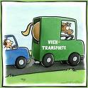
Verantwortlichkeit
Merke:
Verantwortlich für den gesamten Transport
sind alle Beteiligten -
Tierhalter und Transportunternehmer und
Sammelstellen für
  Transportfähigkeit der Tiere
  Verladen / Entladen
  Platzbedarf / Versorgung der Tiere
  Transportfahrzeuge
  Transportdauer

